Slide 1

Департамент образования и науки
Курганской области
ГБУ «Центр помощи детям»
Особенности проведения
комплексного обследования обучающихся
с умственной отсталостью (интеллектуальными нарушениями)
в условиях ПМПК
Фомина Л.И., заведующий ЦПМПК Курганской области

Slide 2

Статистическая информация ЦПМПК
Статистика комплексного обследования обучающихся с умственной отсталостью (интеллектуальными нарушениями)
Год | Дошкольники | Школьники | Итого
2020 | 15 | 345 | 360
2021 | 13 | 371 | 384
Итого | 28 | 716 | 744
Статистическая информация
о детях с умственной отсталостью (интеллектуальными нарушениями), обучающимися в режиме инклюзии и в специальных (коррекционных) образовательных организациях на 1 ноября 2021 года
Количество инклюзивных образовательных организаций | Обучающихся с ОВЗ, в т.ч. с умственной отсталостью | Обучающихся с умственной отсталостью
374 | 5304 чел. | 692 чел.
В 10 специальных (коррекционных образовательных организациях обучается 921 обучающийся с умственной отсталостью (интеллектуальными нарушениями), в ГБОУ «КОШДО» – 16 чел, в ГПБОУ «Варгашинский образовательный центр» – 73 чел. Всего в специальных (коррекционных) образовательных организациях обучается 1010 чел. с умственной отсталостью (интеллектуальными нарушениями).

Slide 3
Организация обучения детей
с умственной отсталостью (интеллектуальными нарушениями) в образовательной организации
Для организации образовательного процесса обучающихся с умственной отсталостью (интеллектуальными нарушениями)
НЕОБХОДИМО:
Организовать комплексное обследование обучающихся специалистами ПМПК
Выявить у них особые образовательные потребности
Определить образовательный маршрут:
Специальную образовательную программу
Специальные условия, необходимые для освоения специальной образовательной программы в соответствии со ст. 79 Закона РФ от 29 декабря 2012 г. № 273-ФЗ «Об образовании в Российской Федерации»

Slide 4
Прохождение комплексного обследования
Для прохождения комплексного обследования лиц, имеющих недостатки физического и (или) психологического развития, проживающих на территории Курганской области, кроме г. Кургана, необходимо обратиться в Центральную психолого-медико-педагогическую комиссию Курганской области
Для лиц, проживающих на территории г. Кургана, для прохождения комплексного обследования необходимо обратиться в Территориальную психолого-медико-педагогическую комиссию г. Кургана
ГБУ «Центр помощи детям»
Центральная психолого-медико-педагогическая комиссия
адрес: пр. Конституции 68, корпус 1 А
телефон: +7 (3522) 44 – 98 – 60, 29 – 29 – 60
сайт: www.centr45.ru
Режим работы: 8.00 – 16.30
обед: 12.00 – 12.30
Курганский городской ИМЦ
Территориальная психолого-медико-педагогическая комиссия
адрес: ул. Гоголя 103 А, корпус 1
телефон: 45 – 41 – 80
Режим работы: пон., вт., пят. 8.00 – 16.00
ср., чет. 12.00 – 18.00
п. 3 Приказа Министерства образования и науки РФ от 20 сентября 2013 г. № 1082 «Об утверждении Положения о психолого-медико-педагогической комиссии»

Slide 5
Документы
Родители (законные представители) предъявляют в комиссию документ, удостоверяющий их личность, документы, подтверждающие полномочия по представлению интересов ребенка, и следующие документы:
а) заявление о проведении или согласие на проведение обследования ребенка в комиссии
б) копию паспорта или свидетельства о рождении ребенка (предоставляются с предъявлением оригинала или заверенной в установленном порядке копии)
в) направление образовательной организации, организации, осуществляющей социальное обслуживание, медицинской организации, другой организации (при наличии)
г) заключение (заключения) психолого-педагогического консилиума образовательной организации или специалиста (специалистов), осуществляющего психолого-педагогическое сопровождение обучающихся в образовательной организации (для обучающихся образовательных организаций) (при наличии)
д) заключение (заключения) комиссии о результатах ранее проведенного комплексного обследования ребенка (при наличии)
е) подробную выписку из истории развития ребенка с заключениями врачей, наблюдающих ребенка в медицинской организации по месту жительства (регистрации)
ж) характеристику обучающегося, выданную образовательной организацией (для обучающихся образовательных организаций)
Письмо Департамента образования и науки Курганской области от 14 сентября 2020г. № исх. 08-03978/20
з) письменные работы по русскому (родному) языку, математике (для обучающихся), результаты самостоятельной продуктивной деятельности ребенка (рисунки, поделки) – для воспитанников дошкольных образовательных организаций

Slide 6

Документы
п.15. Приказа Министерства образования и науки РФ от 20 сентября 2013 г. № 1082 «Об утверждении Положения о психолого-медико-педагогической комиссии»
При необходимости комиссия запрашивает у соответствующих органов и организаций или у родителей (законных представителей) дополнительную информацию о ребенке:
заключение психиатра (г. Курган, ул. Володарского, 105, тел. 8 (3522) 43-36-92; г. Шадринск, ул. Труда, 2, тел. 8 (35253) 7-54-28)
копия ИПРА для инвалидов
постановление об опеке для замещающих семей
заключение врачей-специалистов, наблюдающих ребенка в областных лечебно-профилактических учреждениях
постановление начальника органа внутренних дел или прокурора, комиссии по делам несовершеннолетних для детей в отношении которых рассматривается вопрос о помещении их в специальное учебно-воспитательное учреждение закрытого типа (п. 4.1 ст. 26, п. 14 Федерального закона от 24 июня 1999 г. № 120-ФЗ "Об основах системы профилактики безнадзорности и правонарушений несовершеннолетних»)

Slide 7
Особенности проведения комплексного обследования обучающихся с умственной отсталостью (интеллектуальными нарушениями) специалистами ПМПК
Задачи специалистов ПМПК
Определение общей осведомленности
Определение обученности
Определение обучаемости
Обследование проводится на стандартизированном диагностическом материале, при его подборе специалист, ведущий обследование обучающегося с подозрением на интеллектуальные нарушения, опирается:
На данные анамнеза ребенка (выписка из истории развития ребенка)
Медицинские документы: заключение врача-психиатра, врача-офтальмолога, врача-отоларинголога, врача-невролога
Педагогическую характеристику
Беседу с родителями (законными представителями) ребенка

Slide 8

Особенности проведения комплексного обследования обучающихся с умственной отсталостью (интеллектуальными нарушениями) специалистами ПМПК
Специалисты ПМПК при непосредственном проведении комплексного обследования обучающегося с подозрением на умственную отсталость (интеллектуальные нарушения) обращают внимание:
На соответствие внешнего вида ребенка его возрасту
На характер его взаимодействия с родителями (законными представителями), окружающими предметами, незнакомыми людьми
На адекватность его поведения во время обследования
На включение ребенка в ситуацию обследования, на его деятельность во время выполнения заданий
На обучаемость (способность ребенка усвоить алгоритм действия и перенести его на аналогичное задание)
На обученность (соответствие ЗУНов возрасту ребенка)

Slide 9
Заключение
После проведения комплексного обследования
Если нет клинически значимых особенностей психологического развития, подтверждённых заключением психиатра и результатами психолого-педагогического обследования
При наличии ограниченных возможностей здоровья, которые обусловлены умственной отсталостью (интеллектуальными нарушениями), подтвержденными заключением врача-психиатра и результатами психолого-педагогического обследования
Рекомендуется обучение по основной общеобразовательная программа дошкольного, начального, основного, среднего образования
Рекомендуется обучение по адаптированной основной общеобразовательной программе по варианту 9.1 или 9.2 и он получает образование в соответствии с ФГОС
образования обучающихся с умственной отсталостью (интеллектуальными нарушениями)

Slide 10
Специфические образовательные потребности умственно отсталых (интеллектуальными нарушениями) обучающихся
Недоразвитие познавательной, эмоционально-волевой и личностной сфер обучающихся с умственной отсталостью (интеллектуальными нарушениями) проявляется не только в качественных и количественных отклонениях от нормы, но и в глубоком своеобразии их социализации.
Для обучающихся с легкой умственной отсталостью характерны следующие специфические образовательные потребности:
1. Раннее получение специальной помощи средствами образования:
Непрерывность коррекционно-развивающего процесса
Научность, практико-ориентированность содержания образования
Доступность содержания образования
Систематическая актуализация сформированных знаний, умений
Специальное обучение обучающихся «переносу» знаний из ЗУНов в другие учебные условия, учебные ситуации
Использование позитивной педагогической стимуляции деятельности и поведения обучающегося
2. Развитие учебной мотивации и интереса к познанию окружающего мира с учетом индивидуальных и типологических особенностей умственно отсталого ребенка
3. Специальное обучение детей с умственной отсталостью способам усвоения общественного опыта (умения совместной деятельности со взрослыми по показу, инструкции, по подражанию)

Slide 11
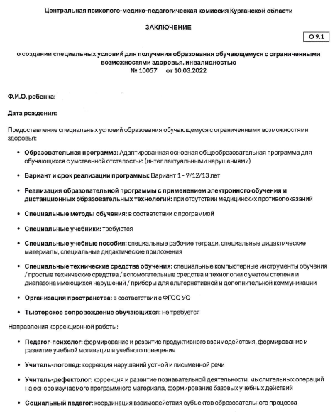
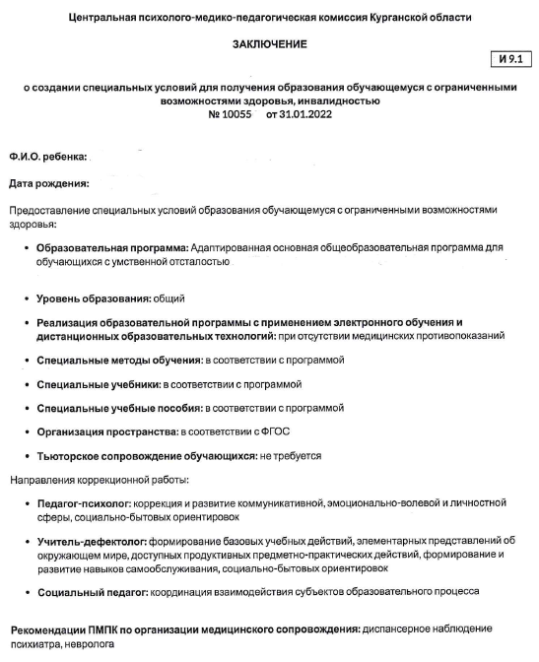
Заключение ПМПК
Обучающиеся с умственной отсталостью приступившие к обучению с 1 сентября 2016 г.
Обучающиеся с умственной отсталостью приступившие к обучению до 1 сентября 2016 г.

Slide 12
Заключение ПМПК
По результатам комплексного обследования обучающегося с умственной отсталостью (интеллектуальными нарушениями) ПМПК рекомендует организовать его обучение по адаптированной основной образовательной программе для обучающихся с умственной отсталостью (интеллектуальными нарушениями) с указанием ее варианта 1 или 2, основой определения которого является клиническая сущность имеющегося у него ограничения в здоровье.
Предоставление специальных условий образования обучающемуся с ограниченными возможностями здоровья
Образовательная программа: Адаптированная основная общеобразовательная программа для обучающихся с умственной отсталостью (интеллектуальными нарушениями)
п. 16, ст. 2 Федерального закона РФ от 29 декабря 2012 г. № 273-ФЗ «Об образовании в РФ»
Приказ Министерства образования и науки РФ от 19 декабря 2014 г. №1599 «Об утверждении ФГОС образования обучающихся с умственной отсталостью (интеллектуальными нарушениями)»
Письмо Министерства просвещения РФ от 31 мая 2019 г. № ТС-1371/07 «О внедрении АИС ПМПК»

Slide 13
Заключение ПМПК
Уровень образования: общий (для обучающихся начавших обучение до 2016 года)
Вариант и срок реализации программы: Вариант 9.1 или 9.2
Выбор вариантов сроков обучения в рамках ФГОС О УО (приказ Министерства образования и науки РФ от 19 декабря 2014 № 1599») образовательная организация осуществляет самостоятельно с учетом особенностей психофизического развития обучающихся, сформированности их готовности к школьному обучению и имеющихся особых образовательных потребностей.

Slide 14
Заключение ПМПК
Реализация образовательной программы с применением электронного обучения и дистанционных образовательных технологий: при отсутствии медицинских противопоказаний
Специальные методы обучения: в соответствии с программой
Специальные учебники: в соответствии с программой
Специальные учебные пособия: специальные рабочие тетради, специальные дидактические материалы, специальные дидактические приложения
Специальные технические средства обучения: специальные компьютерные инструменты обучения / простые технические средства / вспомогательные средства и технологии с учетом степени и диапазона имеющихся нарушений / приборы для альтернативной и дополнительной коммуникации
Приказ Министерства образования и науки РФ от 9 ноября 2015 г. № 1309 «Об утверждении Порядка обеспечения условий доступности для инвалидов объектов и предоставляемых услуг в сфере образования, а также оказания им при этом необходимой помощи»

Slide 15
Заключение ПМПК
Предоставление услуг ассистента (помощника):
Ассистент (помощник) – это работник, который осуществляет помощь в уходе, передвижении, питании и других необходимых действиях с учетом индивидуальных особенностей ребенка с ОВЗ или ребенка-инвалида (Методические рекомендации Министерства просвещения РФ для специалистов ПМПК по формированию заключений, включающих рекомендации по сопровождению ассистентом (помощником) и (или) тьютором 2020 год)
В соответствии с разделом III письма Министерства просвещения Российской Федерации от 20 февраля 2019 г. № ТС-551/07 «О сопровождении образования обучающихся с ОВЗ и инвалидностью» рекомендации о необходимости, периоде предоставлении услуг по сопровождению ассистента (помощника) по оказанию технической помощи обучающихся указывается в заключении ПМПК.
В случае отсутствия в заключении ПМПК такой рекомендации при необходимости психолого-педагогический консилиум образовательной организации может принять решение о предоставлении услуг ассистента (помощника) обучающемуся с умственной отсталостью самостоятельно

Slide 16
Заключение ПМПК
Тьюторское сопровождение: осуществление тьюторского сопровождения реализации АООП
Тьютор является педагогическим работником, который обеспечивает индивидуализацию учебного процесса для обучающегося с ОВЗ и (или) инвалидностью, участвует в реализации АОП, анализирует достижение подтверждение обучающимся с ОВЗ и (или) инвалидностью уровней образования (образовательных цензов), осуществляет взаимодействие с участниками образовательного процесса, в который включен ребенок с ОВЗ и (или) инвалидностью.
Приказом Минтруда России от 10 января 2017 г. № 10н утвержден профессиональный стандарт «Специалист в области воспитания», одной из трудовых функций которого является тьюторское сопровождение обучающегося с инвалидностью и (или) ОВЗ.
Рекомендации консилиума образовательной организации могут дополнить рекомендации ПМПК по предоставлению услуг тьютора в случае необходимости.
п. 5.1 Распоряжения Министерства просвещения РФ от 9 сентября 2019 г. № Р-93 «Об утверждении примерного положения о ППк образовательной организации»

Slide 17
Заключение ПМПК
Организация пространства: в соответствии с ФГОС УО
Другие условия: в соответствии с индивидуальной программой реабилитации (абилитации) инвалида
Дополнительные и иные рекомендации ПМПК:
по организации медицинского сопровождения: диспансерное наблюдение психиатра, невролога
Иные рекомендации ПМПК:
В заключении ПМПК предусмотрены, в случае необходимости, и другие специальные условия, необходимые для усвоения рекомендованной АООП ребенком с умственной отсталостью:
- необходимость медицинского контроля за состоянием ребенка;
- соблюдение охранительного режима;
- организация технического обеспечения и организация условий, рекомендованных лечащим врачом ребенка с умственной отсталостью и врачебной комиссией лечебно-профилактического учреждения, в котором обследован ребенок с умственной отсталостью лечится, или диспансерно наблюдается.

Slide 18

Заключение ПМПК
Срок проведения обследования с целью подтверждения ранее данных комиссией рекомендаций:
Обучающиеся с умственной отсталостью | Вариант 9.1 (Обучающиеся легкой умственной отсталостью) | После всего срока обучения или по желанию родителей (законных представителей)
 | Вариант 9.2 (Обучающиеся с тяжелыми множественными нарушениями развития и обучающиеся с умеренной, тяжелой, глубокой умственной отсталостью)

Slide 19
Организация итоговой аттестации
для обучающихся с умственной отсталостью (интеллектуальными нарушениями)
Содержание образования обучающихся с умственной отсталостью (интеллектуальными нарушениями) определяется адаптированной образовательной программой (ст. 79 ФЗ от 29 декабря 2012 г. № 273-ФЗ «Об образовании в Российской Федерации»)
АОП для обучающихся с умственной отсталостью (интеллектуальными нарушениями)
1 - 6 класс
7 - 11 класс
ФГОС образования обучающихся с умственной отсталостью (интеллектуальными нарушениями) (утв. приказом Министерства образования и науки РФ
от 19 декабря 2014 г. № 1599)
Приказ Министерства образования и науки РФ от 10 апреля 2002 г. №29/2065-п «Об утверждении учебных планов специальных (коррекционных) образовательных учреждений для обучающихся, воспитанников с отклонениями в развитии»
Письмо Министерства просвещения РФ от 3 июня 2021 г. № АК-491/07 «О проведении итоговой аттестации»

Slide 20

Итоговая аттестация обучающихся с легкой умственной отсталостью (интеллектуальными нарушениями) (вариант 9.1)
ФГОС О УО
с 1 сентября 2016 г.
Срок обучения 9-13 лет
Базовые учебные планы
до 1 сентября 2016 г.
Срок обучения 9-11 лет
Итоговая аттестация в форме 2-х испытаний
Норма ФГОС О У/О о проведении итоговой аттестации не распространяется
Прохождение итоговой аттестации в целях получения свидетельства об обучении не требуется
Комплексная оценка предметных результатов усвоения обучающимися русского языка, чтения (литературного чтения), математики и основ социальной жизни
Оценка знаний и умений по выбранному профилю труда
Письмо Минобразования РФ от 14 марта 2001 г. N 29/1448-6 "О рекомендациях о порядке проведения экзаменов по трудовому обучению выпускников специальных (коррекционных) образовательных учреждений VIII вида" действует в части, не противоречащей Закону об образовании
Свидетельство об обучении в соответствии с частью 13 статьи 60 Закона об образовании и приказом Минобразования РФ от 14 октября 2013 г. N 1145

Slide 21
Итоговая аттестация обучающихся с легкой умственной отсталостью (интеллектуальными нарушениями) (вариант 9.2)
Обучающиеся с умеренной, тяжелой, глубокой умственной отсталостью, с тяжелыми и множественными нарушениями развития
Срок обучения 9 - 13 лет
с момента начала обучения по АООП (вариант 9.2) на основе СИПР
Предметом итоговой оценки является достижение обучающимися результатов освоения СИПР последнего года обучения и развитие их жизненной компетенции.
Документ по итогам обучения по СИПР – характеристика за последний год обучения:
Что обучающийся знает и умеет на конец учебного периода
Что из полученных знаний может применять на практике
Адекватность и самостоятельность их применения
Свидетельство об обучении в соответствии с частью 13 статьи 60 Закона об образовании и приказом Минобразования РФ от 14 октября 2013 г. N 1145

Slide 22
СПАСИБО ЗА ВНИМАНИЕ
Адрес нашего сайта
www.centr45.ru

